Slide 1

Conflicten
Hoofdstuk 28
VP15
Begeleidingskunde
Carin Hogenbirk
Maart 2016

Slide 2
Wat is een conflict
Situatie waarin mensen tegengestelde opvattingen, belangen of behoeften hebben = meningsverschil
Bij iedere samenwerking ontstaan vroeg of laat conflicten
Effecten van conflicten kunnen zowel positief als negatief zijn
  Soms is een conflict nodig om tot nieuwe inzichten of oplossingen te komen = positief!

Slide 3
Conflicten en emoties
  Conflicten worden vaak als negatief gezien
Er wordt niet meer geluisterd
Men kan niet meer tot een oplossing komen
Oplossing wordt niet (meteen) gevonden
Men raakt geïrriteerd
Emoties gaan een rol spelen
Uitweg = vriendelijk blijven en oplossingsgericht denken

Slide 4
Soorten conflicten
  Inhoudelijke conflicten
  Inhoud van het werk staat centraal
  Voorbeeld: procedures, verschil in inzicht
  Belangenconflicten
  Eigenbelang botst met dat van een collega
  Denk aan: tijd, geld, macht etc.
  Sociaal-emotionele conflicten
  Gevoelens en emoties staan centraal
  Gebrek aan vertrouwen en empathie (antipathie)
  Alle conflicten kunnen uitmonden in een sociaal-emotioneel conflict

Slide 5
Ruzie en conflicten
Ruzie:
  Luidruchtige woordenwisseling
  Partijen vechten om gelijk
    Zoeken niet meer naar oplossingen
  Loopt vaak op niets uit
  Leidt tot onbegrip i.p.v. begrip
  Verwijten
  Verschuiving van onderwerp (oude koeien)
  Ruzie = uit de hand gelopen sociaal conflict

Slide 6
Verschijningsvormen conflicten
Zichtbaar conflict
  Beide partijen weten dat ze een conflict hebben
  Het conflict komt aan het oppervlak
Onzichtbaar conflict
  Men gaat elkaar en het conflict uit de weg
    Soms is het een partij onduidelijk dat er een conflict is
  Men spreekt niet uit wat er dwarszit
  Juist omdat het onzichtbaar is groeit het makkelijk

Slide 7
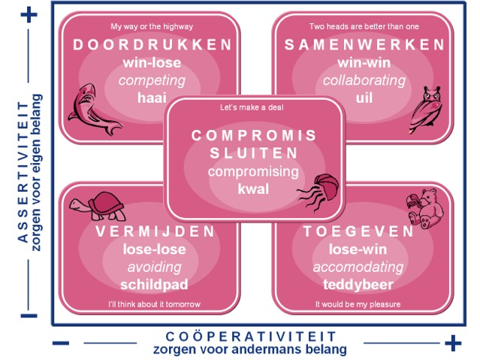
Effectieve conflicthantering:
Samenwerken
Compromis sluiten
Ineffectieve conflicthantering:
Doordrukken
Vermijden
Toegeven

Slide 8
Conflictbemiddeling
Mediation
  Compromissen
  Wanneer beide partijen er niet uit kunnen komen
    Er heerst wantrouwen
  Emoties weggehaald
    Inzicht geven
    Op zoek naar oplossingen
    Win/win situatie
      Wat zou er moeten gebeuren om conflict op te lossen
      Wat betekent dat voor rol
      Communicatie

Slide 9
Bijdragen aan een oplossing
Bij het onderwerp blijven
De tijd nemen voor de ander (+ conflict)
Openstaan voor de ander
Actief luisteren
Ik-boodschappen gebruiken
Gezamenlijke belangen zoeken
Water bij de wijn doen
  Oplossing = redelijk voor beide partijen

Slide 10
conflict behouden
Bedenk minimaal 5 manieren om een conflict in stand te houden
Waarom zou iemand een conflict willen behouden
  Wat levert het op
    Positief
    Negatief
  Welke emoties spelen mee

Slide 11
Een oplossing tegenwerken
Jij-boodschappen
Niet bij het onderwerp blijven
Oude koeien
Beschuldigen
Weglopen
Anderen betrekken
Ander niet laten uitspreken
Niet naar de ander luisteren
Persoonlijk aanvallen
Nooit toegeven
Terugslaan

Slide 12
Gebruikte wapens bij conflicten
Zegeltjes sparen → opkroppen
Psychoanalyse
Afmakertje: “Ja hoor, je hebt gelijk”
Etiketteren → “Je bent nou eenmaal …”
Atoombom op Lutjebroek
  Dreigen met iets dat niet in verhouding staat
Stekels opzetten
  “Ik doe het nooit goed”. “Je moet mij altijd hebben”
Schuldgevoel aanpraten
Breekbaar opstellen

Slide 13
Effect wapens
Bedenk bij elk wapen een voorbeeld
  Van jezelf
  Bij een ander
  Wat is het effect
    Wat doet het met jou
    Wat doet het met de ander

Slide 14
Stappenplan conflicten oplossen
Behoeften beide partijen duidelijk krijgen
  Actief luisteren en ik-boodschappen
Samen oplossingen bedenken
  Bedenk samen allerlei verschillende mogelijke oplossingen
  Wijs niets op voorhand af
Ga na afloop na of de oplossing werkt
  Geef de oplossing tijd om zich te bewijzen!

Slide 15
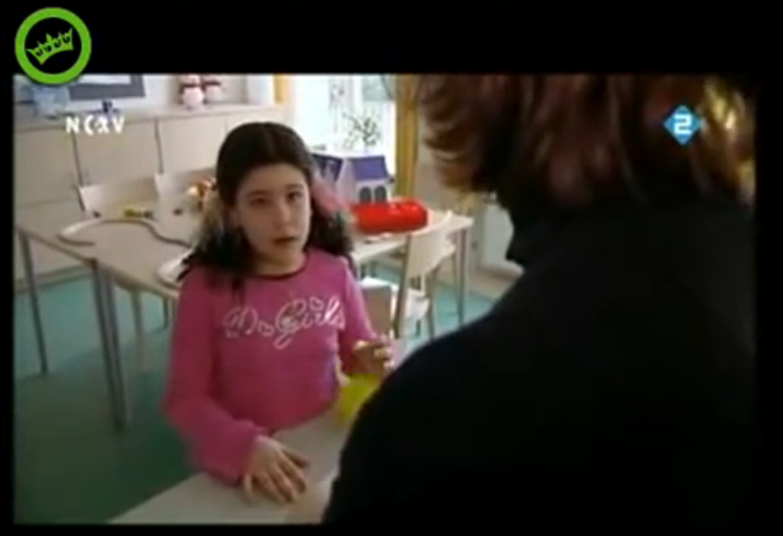
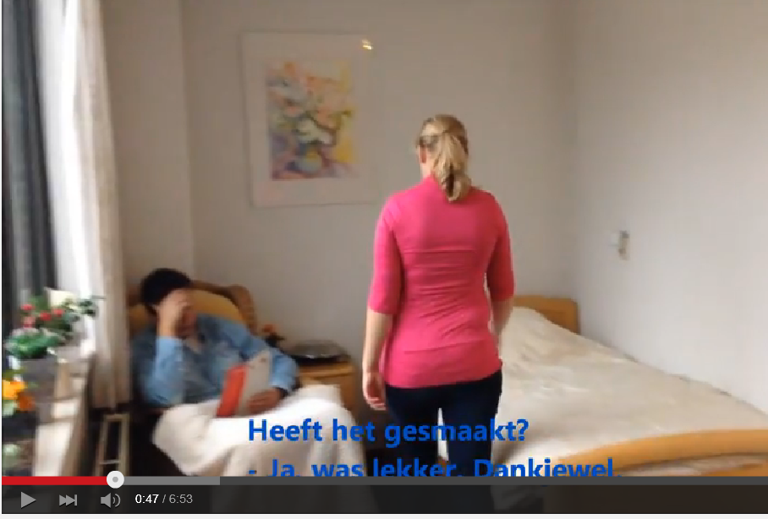
Kijk naar de volgende filmpjes…
Denk eens na over de relatie
  Wat kun je daar over zeggen?
Analyseer welke gedragingen je ziet die een oplossing tegenwerken
Analyseer welke ‘wapens’ de maatschappelijk werkster gebruikt

Slide 16
opdrachten
Pagina 210
  1 t/m 9

